Slide 1
PSICOLOGIA DEL LAVORO E DEL BENESSERE NELLE ORGANIZZAZIONI A/A 2016-2017
31 maggio 2016
Dipartimento di Psicologia
Servizio di Orientamento, tutorato e placement

Slide 2
Introduzione
Il corso di laurea magistrale in PSICOLOGIA DEL LAVORO E DEL BENESSERE NELLE ORGANIZZAZIONI prepara studenti e studentesse a lavorare nell’ambito della psicologia applicata al lavoro e alle organizzazioni
Oltre lo stereotipo…
… la/lo psicologa/o del lavoro e del benessere nelle organizzazioni è un professionista che applica le conoscenze psicologiche nei diversi contesti in cui le persone lavorano e che pone particolare attenzione all’intreccio tra vita lavorativa e vita personale.
http://www.psicologia.unito.it/do/home.pl/View?doc=/offerta_formativa/corsi_di_studi/magistrali/15-16/lavoro_coorte15_16.html

Slide 3
Obiettivi formativi e metodi
Sviluppare le conoscenze e le competenze centrali nell’ambito della psicologia applicata, con riferimento alle diverse declinazioni della professione, in tutti i contesti entro i quali la psicologia può a contribuire alla promozione dell'individuo, al miglioramento del benessere collettivo, alla tutela della salute sui luoghi di lavoro.
Lezioni, laboratori, esercitazioni.
Lavori in gruppo, sviluppo di progetti, modalità didattiche interattive.
Esperienze all’estero con il programma Erasmus + (per studio o per traineeship), tesi e/o tirocinio all’estero.
Possibilità di tirocini di orientamento al conseguimento della laurea.

Slide 4
Modalità di accesso: accertamento delle conoscenze
Per accedere alla prova è necessaria:
laurea triennale in Psicologia conseguita presso qualsiasi Ateneo italiano o estero (Ufficio Studenti Internazionali dell’Ateneo)
laurea quinquennale in Psicologia conseguita presso qualsiasi Ateneo italiano o estero (in caso di titolo conseguito all'estero rivolgersi all' Ufficio Studenti Stranieri dell'Ateneo)
laurea triennale o quinquennale NON in Psicologia solo se sono stati preventivamente acquisiti almeno 80 crediti in discipline psicologiche, di cui almeno 4 crediti per ciascuno dei seguenti settori scientifico disciplinari: M-PSI/01, M-PSI/02, M-PSI/03, M-PSI/04, M-PSI/05, M-PSI/06,M-PSI/07, M-PSI/08.
La prova di accertamento si basa su una bibliografia che verrà indicata nel bando (a breve disponibile) e si articola in scritto e orale. La prova scritta consta di 100 domande a risposta chiusa (psicologia generale, sociale, del lavoro, dinamica, metodologia della ricerca, lingua inglese).
Gli studenti che otterranno alla prova scritta un punteggio uguale o superiore a 65/100 potranno iscriversi alla Magistrale in Psicologia del lavoro e del benessere nelle organizzazioni. Gli studenti con punteggio da 45/100 a 64/100 potranno accedere alla prova orale. Il punteggio massimo al colloquio è di 30 punti. Si intende superata la prova se il punteggio “scritto + colloquio orale” è uguale o superiore a 60/100.

Slide 5
Sbocchi lavorativi
CONTESTI DI LAVORO:
Imprese private
Enti pubblici
Enti di formazione professionale
Enti di ricerca
Agenzie per il lavoro
Agenzie interinali
Cooperative
Libera professione
Società di consulenza
…
ATTIVITÀ:
Selezione
Formazione
Ricerca
Ergonomia
Orientamento
Gestione risorse umane
Prevenzione
Consulenza/sviluppo organizzativo
Progettazione, realizzazione e valutazione di interventi
…
TEMI:
Comportamenti organizzativi (leadership, lavoro di gruppo, comunicazione, etc.)
Salute e benessere
Burnout, Mobbing, Stress
Conciliazione lavoro-vita
Competenze
Transizioni
Rapporto uomo-lavoro, usabilità strumenti, infortuni
Marketing
…

Slide 6
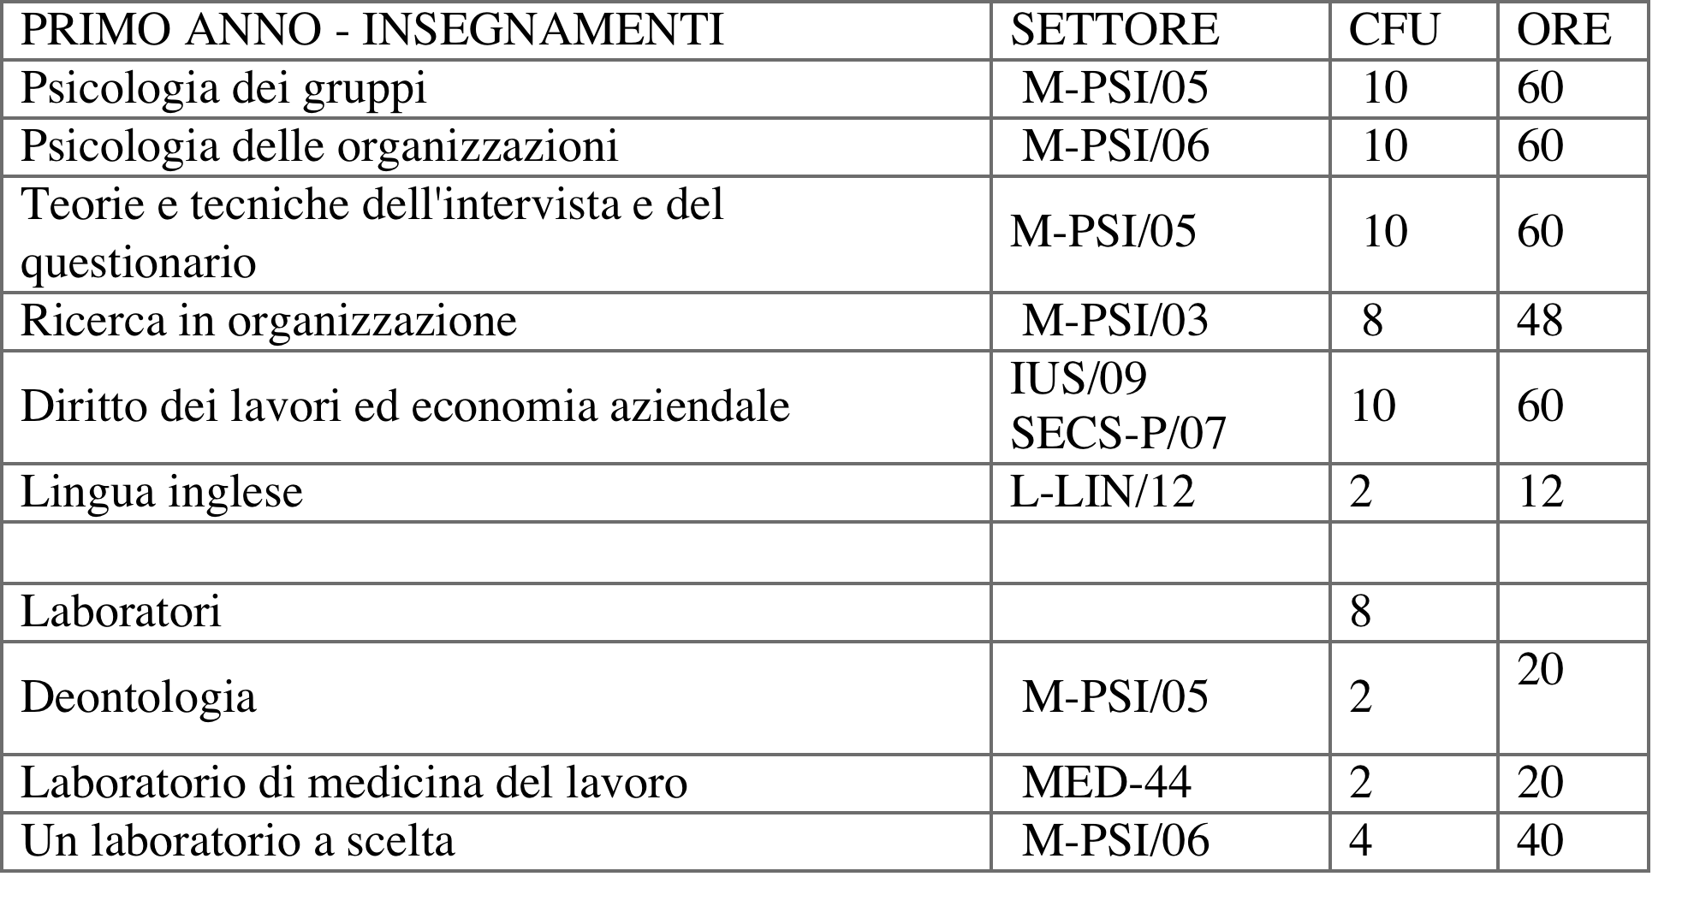
Il «futuro» del CdLM
PIANO DI STUDI
GLI ESAMI A SCELTA POSSONO ESSERE INDIVIDUATI NELL’OFFERTA DIDATTICA DEL DIPARTIMENTI DI PSICOLOGIA MA ANCHE DI ALTRI CORSI DI STUDIO DELL’UNIVERSITÀ DEGLI STUDI DI TORINO.
IL PERCORSO DIDATTICO COSÌ ORGANIZZATO CONSENTE LA CERTIFICAZIONE EURO-PSY. PER INFORMAZIONI SULLA CERTIFICAZIONE EUROPEA CONSULTA IL SITO DI EUROPSY
TIROCINIO PROFESSIONALIZZANTE DI 1000 ORE
ESAME DI STATO
ISCRIZIONE ALL’ORDINE DEGLI PSICOLOGI

Slide 7
Dopo la laurea…
TIROCINIO PROFESSIONALIZZANTE DI 1000 ORE
ESAME DI STATO
ISCRIZIONE ALL’ORDINE DEGLI PSICOLOGI
MASTER DI SECONDO LIVELLO
SCUOLE DI DOTTORATO
CORSI DI PERFEZIONAMENTO E SCUOLE DI SPECIALITÀ (ES. PSICOLOGIA DELLA SALUTE; PSICOLOGIA CLINICA)

